Slide 2
«ВЕСЁЛЫЙ ХОРОВОД»
заклички
приговорки
потешки
перевёртыши
пословицы и поговорки
жанры устного
народного творчества

Slide 3
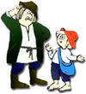
«ВЕСЁЛЫЙ ХОРОВОД»
ПРОВЕРИМ ДОМАШНЕЕ
ЗАДАНИЕ

Slide 4
«ВЕСЁЛЫЙ ХОРОВОД»
СОБЕРИ ОПРЕДЕЛЕНИЕ
ДЛЯ ВАШЕЙ ГРУППЫ

Slide 5
«ВЕСЁЛЫЙ ХОРОВОД»
Заклички – это песни заклинания,
песни просьбы, пожелания.
Закликать –звать, просить,
приглашать, обращаться.

Slide 6
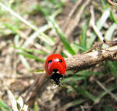
«ВЕСЁЛЫЙ ХОРОВОД»
Приговорки – это коротенькие
стихотворения, которые произносят
дети в разных случаях - к улитке…

Slide 7
«ВЕСЁЛЫЙ ХОРОВОД»
Потешки – песенка – приговорка,
сопутствующая игре с пальцами,
руками и ногами ребёнка

Slide 8
«ВЕСЁЛЫЙ ХОРОВОД»
Перевёртыши – это небылицы,
вымесел, лживое сообщение,
враньё.

Slide 9
«ВЕСЁЛЫЙ ХОРОВОД»
Пословицы – краткое народное
изречение с назидательным
смыслом.

Slide 10
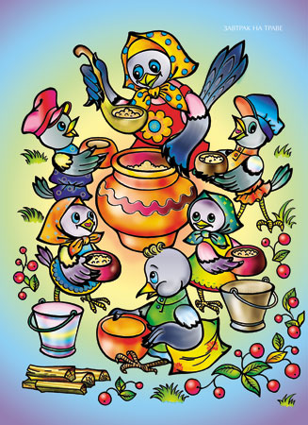
«ВЕСЁЛЫЙ ХОРОВОД»
ПРОЧИТАЙ ШЁПОТОМ
2. ПРОЧИТАЙ СОСЕДУ СПРАВА
3. ПРОЧИТАЙ РАДОСТНО
4. ПРОЧИТАЙ РЕЧЕТАТИВОМ
( НАПЕВНОЙ РЕЧЬЮ)

Slide 11
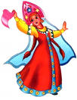
«ВЕСЁЛЫЙ ХОРОВОД»
ВЫБЕРИ КНИГИ ДЛЯ
ВАШЕЙ ГРУППЫ
ОБЪЯСНИ СВОЙ ВЫБОР

Slide 12
«ВЕСЁЛЫЙ ХОРОВОД»
Мне больше всего удалось…
А особенно удалось…
Что я получил от этого урока…
За что ты можешь себя пох-
валить…
За что ты можешь похвалить
одноклассников…
Что думал? Что чувствовал?
Что приобрёл?

Slide 13
«ВЕСЁЛЫЙ ХОРОВОД»
Домашнее задание:
Примите участие в викторине
«Творческая тетрадь» – стр. 34

